Slide 1
ARRECADAÇÃO DE RECEITAS
GTF, 15 de Setembro de 2016

Slide 2
Conteúdo
Ponto de situação;
Espaço fiscal;
Pontos para discussão;
Questões chave.

Slide 3
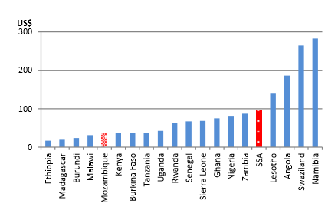
PONTO DE SITUAÇÃO
Per capita despendido em saúde baixo
Em 2012 Moçambique gastou 33 USD per capita em saúde
  pacote de Cobertura Universal de Saúde para cuidados de saúde primários estimado em 86 USD per capita - Lacuna: 53 USD per capita
Mozambique’s per-capita expenditure is low

Slide 4
Principais fontes de financiamento (REO 2015)
21.2b MZN ($545.3m)
Recursos Domésticos
65%
Receitas do Estado
Receitas Próprias
Recursos Externos
35%
PROSAUDE e projetos com financiamento externo
Donativos em espécie
Fonte: 2015, REO do Sector Saúde IV Final

Slide 5
Donde poderiam ser obtidos fundos adicionais?
Os cinco pilares do espaço fiscal
Macroeconomia: como poderá o crescimento económico ter um impacto nos níveis de recursos para a saúde?
Recursos especificos para Saúde: Poderiam ser postos em pratica impostos específicos para a saúde na arrecadação de fundos?
Re-priorização: o governo poderia realocar recursos para o sector da saúde?
Ajuda para o Desenvolvimento: Como poderia o fluxo de ajuda externa futura ter impacto no envelope de recursos para a saúde?
Ganhos em eficiência: Poderiam as despesa correntes ser mais eficientes?

Slide 6
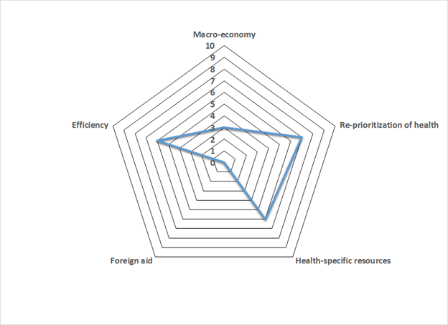
Avaliando o espaço fiscal
Crescimento económico
Arrecadação de receitas
Divida/ equilibrio fiscal da inflação na saúde
Transparência & prestação de contas
Eficiência técnica
Eficiência alocativa
Prioridade politica
Desempenho do Sector (Execução orçamental, resultados)
Impostos específicos, taxas moderardoras, taxas consignadas
Programação da previsão de desembolsos

Slide 7
Aumentar a sustentabilidade do financiamento da saúde
Realizar uma análise económica da oferta e procura de financiamento
Realizar uma análise detalhada do espaço fiscal consistente com as metodologias do MEF .
Elaborar um cenário de investimento para o sector da saúde, demonstrando o impacto económico de resultados melhorados na área da saúde.
Conceber uma estratégia de angariação de fundos focada na ODA
Conduzir um estudo sobre a capacidade de pagamento
Fazer análises sobre os pagamentos directos (out-of-pocket), para perceber os riscos financeiros da população por segmento sócioeconómico.
Realizar uma análise de viabilidade sobre novos impostos para a saúde e outros mecanismos inovadores: obrigações, perdão de dívida, etc.
Aumentar as taxas moderadoras
Actualizar as taxas moderadoras reflectindo a capacidade de pagamento

Slide 8
Aumentar a sustentabilidade do financiamento da saúde
Introduzir um sistema de facturação
Conceber o modelo operativo do sistema de facturação
Realizar uma selecção de fornecedores de sistemas informáticos para facturação
Desenvolver capacidades de facturação nos 3º e 4º níveis
Desenvolver capacidades de facturação nos 1º e 2º níveis
Aumentar as taxas consignadas e as receitas próprias
Aumentar as taxas consignadas e as taxas sobre receitas próprias
Consignar impostos existentes ao sector da saúde
Consignar impostos existentes ao sector da saúde
Introduzir novos mecanismos de financiamento
Introduzir novos impostos indirectos
Considerar introduzir outros mecanismos inovadores de financiamento.

Slide 9
Aumentar a sustentabilidade do financiamento da saúde
Realizar uma análise económica da oferta e procura de financiamento
Realizar uma análise detalhada do espaço fiscal consistente com as metodologias do MEF .
Elaborar um cenário de investimento para o sector da saúde, demonstrando o impacto económico de resultados melhorados na área da saúde.
Conceber uma estratégia de angariação de fundos focada na ODA
Conduzir um estudo sobre a capacidade de pagamento
Fazer análises sobre os pagamentos directos (out-of-pocket), para perceber os riscos financeiros da população por segmento sócioeconómico.
Realizar uma análise de viabilidade sobre novos impostos para a saúde e outros mecanismos inovadores: obrigações, perdão de dívida, etc.
Fornecer mais informações sobre o contexto macro-económico e potenciais ganhos
Aumentar as taxas moderadoras
Como superar a preocupação da equidade? As US podem reter dinheiro? Taxas moderadoras deveriam ser utilizadas mais para fins de eficiência do que de geração de receitas
Actualizar as taxas moderadoras reflectindo a capacidade de pagamento

Slide 10
Aumentar a sustentabilidade do financiamento da saúde
Introduzir um sistema de facturação
Conceber o modelo operativo do sistema de facturação
Realizar uma selecção de fornecedores de sistemas informáticos para facturação
Desenvolver capacidades de facturação nos 3º e 4º níveis
Desenvolver capacidades de facturação nos 1º e 2º níveis
Podem ser mais uma medida de eficiência? Será que vai criar um sistema de dois níveis? Que regulação é necessária para as clinicas especiais?
Aumentar as taxas consignadas e as receitas próprias
Aumentar as taxas consignadas e as taxas sobre receitas próprias
Consignar impostos existentes ao sector da saúde
Melhorar a análise da viabilidade dos impostos propostos
Como superar a iniqüidade de tais impostos?
Consignar impostos existentes ao sector da saúde
Introduzir novos mecanismos de financiamento
Introduzir novos impostos indirectos
Considerar introduzir outros mecanismos inovadores de financiamento.

Slide 11
DISCUSSÃO
 | Impacto previsto | Riscos | Factibilidade (política, técnica, jurídica) | Nível de prioridade
1. Realizar uma análise económica da oferta e procura de financiamento | Aumento da alocação, TBD
2. Aumentar as taxas moderadoras | 17 milhões de dolares | Equidade Impacto negativo na utilização
3. Introduzir um sistema de facturação | Preparar para aquisição activa | Complexidade Impacto na carga de trabalho do pessoal
4. Aumentar as taxas consignadas e as receitas próprias | 25 milhões de dolares | Sistema de dois níveis
5. Consignar impostos existentes no Sector da Saúde | 23 milhões de dolares | Impacto negativo para outros sectores
6. Introduzir novos mecanismos de financiamento | 40 milloes de dolares | Impostos regressivos

Slide 12
Questoes chaves
Onde podemos encontrar espaço fiscal a curto e médio prazos?
Quais são as intervenções a priorizar para a estratégia?
Que informações adicionais precisamos para finalizar as propostas na estrategia?
Que mecanismos de consulta teremos que considerar?

Slide 13
Muito Obrigado

